Slide 1
响应式网站设计

Slide 2
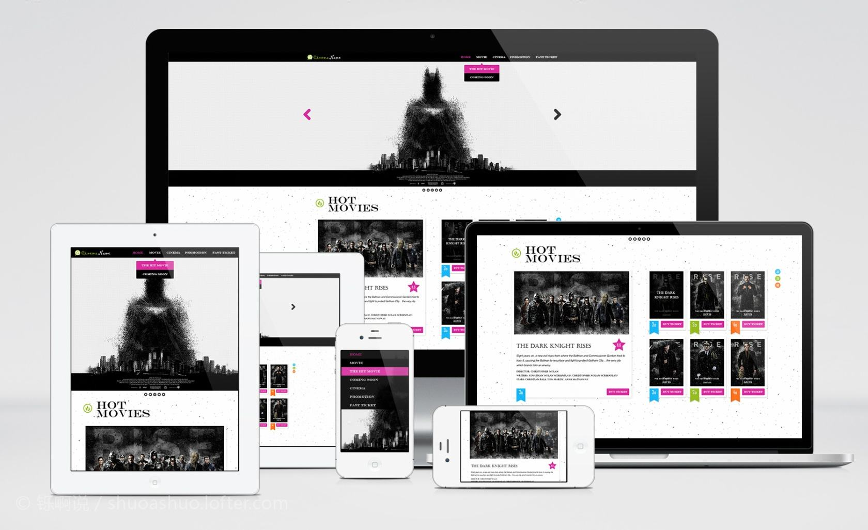
什么是响应式布局
集中创建页面的图片排版大小，可以智能地根据用户行为以及使用的设备环境（系统平台、屏幕尺寸、屏幕定向等）进行相对应的布局。

Slide 3
响应式网站的优点
PC、手机、平板同一个网址，无需额外申请或解析域名，大大提升用户体验度。除了能让网站更快打开，还更容易被记住，对于企业的品牌推广有一定作用。
节省人力开发成本，不再需要有人特地维护PC页面，移动页面。
多个网站只需一个后台即可完成全部维护，无需额外增加负担。

Slide 4
响应式网站的缺点
页面加载代码增多，导致文件增大，加载速度变慢
同时对于电商网站，它们恨不得把所有内容都让用户在一个页面上显示，这对于响应式页面来说做不到
对于同一用户，在不同设备浏览功能性页面时，排版发生改变，一些功能按键位置不同，可能会让用户感觉到不适应
对于开发者技术的要求更高

Slide 5

响应式网站怎么实现
在网页代码的头部，加入一行viewport元标签
<meta name="viewport" content="width=device-width, initial-scale=1" />
width：控制 viewport 的大小，可以指定的一个值，如果 600，或者特殊的值，如 device-width 为设备的宽度（单位为缩放为 100% 时的 CSS 的像素）。
height：和 width 相对应，指定高度。
initial-scale：初始缩放比例，也即是当页面第一次 load 的时候缩放比例。
maximum-scale：允许用户缩放到的最大比例。
minimum-scale：允许用户缩放到的最小比例。
user-scalable：用户是否可以手动缩放。

Slide 6
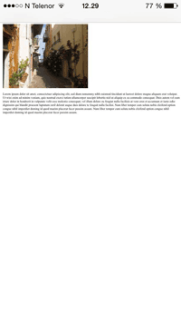
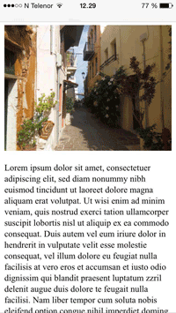
什么是viewport
viewport 是用户网页的可视区域。
viewport 翻译为中文可以叫做"视区"。
手机浏览器是把页面放在一个虚拟的"窗口"（viewport）中，通常这个虚拟的"窗口"（viewport）比屏幕宽，这样就不用把每个网页挤到很小的窗口中（这样会破坏没有针对手机浏览器优化的网页的布局），用户可以通过平移和缩放来看网页的不同部分。

Slide 7
不使用绝对宽度
由于网页会根据屏幕宽度调整布局，所以不能使用绝对宽度的布局，也不能使用具有绝对宽度的元素。这一条非常重要。
width: xx%;
width:auto;
width：100% 和width：auto；的区别：
width：100%是相对你上层的标签而言，基本上跟你上层便签一样的宽度。
width：auto是根据你这个标签里面的元素的宽度来自动调节本身的宽度

Slide 8
字体大小
字体大小是页面默认大小的100%，即16像素 字体不要使用绝对大小"PX"，要使用相对大小“REM”
html{font-size:62.5%;}
什么是rem
em与rem的区别
em 和 rem都是相对单位，由浏览器转换为像素值，具体取决于您的设计中的字体大小设置。 如果你使用值 1em 或 1rem，它可以被浏览器解析成 从16px到 160px 或其他任意值。
rem 单位翻译为像素值是由 html 元素的字体大小决定的。 此字体大小会被浏览器中字体大小的设置影响，除非显式重写一个具体单位。
em 单位转为像素值，取决于他们使用的字体大小。 此字体大小受从父元素继承过来的字体大小，除非显式重写与一个具体单位。

Slide 9
流动布局
"流动布局"的含义是，各个区块的位置都是浮动的，不是固定不变的
其好处是，如果宽度太小，放不下两个元素，后面的元素会自动滚动到前面元素的下方，不会在水平方向overflow（溢出），避免了水平滚动条的出现
.left{ width:30%; float:left}
.right{ width:70%; float:right;}

Slide 10
选择加载CSS
"自适应网页设计"的核心，就是CSS3引入的Media Query模块。自动探测屏幕宽度，然后加载相应的CSS文件
<link rel="stylesheet" type="text/css" media="screen and (max-device-width: 600px)"
href="style/css/css600.css" />
如果屏幕宽度小于600像素（max-device-width: 600px），就加载css600.css文件。
<link rel="stylesheet" type="text/css" media="screen and (min-width: 600px) and (max-device-width: 980px)"
href="css600-980.css" />
如果屏幕宽度在600像素到980像素之间，则加载css600-980.css文件
Media属性用于为不同的媒介类型规定不同的样式。

Slide 11
CSS的@media规则（媒介查询）
/* 当浏览器的可视区域小于980px */
@media screen and （max-width： 980px） {
#wrap {width： 90%; margin:0 auto;}
#content {width： 60%;padding： 5%;}
#sidebar {width： 30%;}
#footer {padding： 8% 5%;margin-bottom： 10px;}
}
/* 当浏览器的可视区域小于650px */
@media screen and （max-width： 650px） {
#header {height： auto;}
#searchform {position： absolute;top： 5px;right： 0;}
#content {width： auto; float： none; margin： 20px 0;}
#sidebar {width： 100%; float： none; margin： 0;}
}

Slide 12
图片的自适应
"自适应网页设计"还必须实现图片的自动缩放。
img {max-width: 100%;}
注：如有条件的话，最好还是根据不同大小的屏幕，加载不同分辨率的图片

